Slide 1
选择题

Slide 2
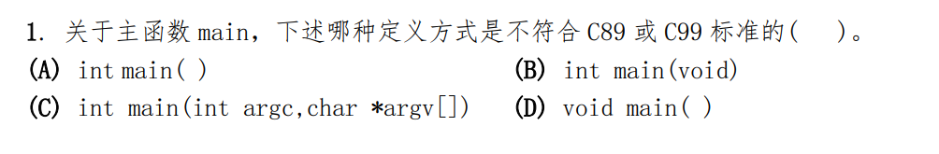
答案：A
解析：
考点：C语言中main函数定义规则
1. C99支持 int main( void ) 和 int main( int argc, char *argv[ ] ) ;
2. C89中支持 void main ( ) ;
3. C++98中支持 int main( ) 和 int main( int argc, char *argv[ ] )， int main( )等价于int main( void )
参考博客：关于main函数的定义 - tiantsing - 博客园 (cnblogs.com)

Slide 3
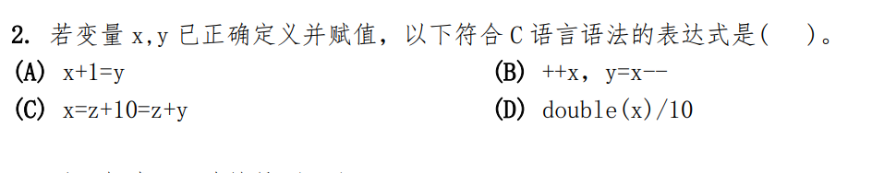
答案：B
解析：
考点：运算符和算数表达式（教材P51附近）
A：加号的优先级高于赋值语句，+的右侧错误：1无法作为赋值语句的左值
C：同理，10无法作为z+y的左值
D：强制类型转换应该为：（double）x

Slide 4
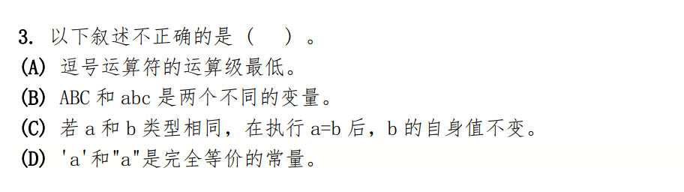
答案：D
解析：
考点：3.2 3.3 3.4
D：‘a’为字符，“a”为字符串，在赋值时，“a”会在字符a之后加上\0 ; ‘a’ 实际上为一个整数，整数值对应于该字符在编译器采用的字符集中的序列值。

Slide 5
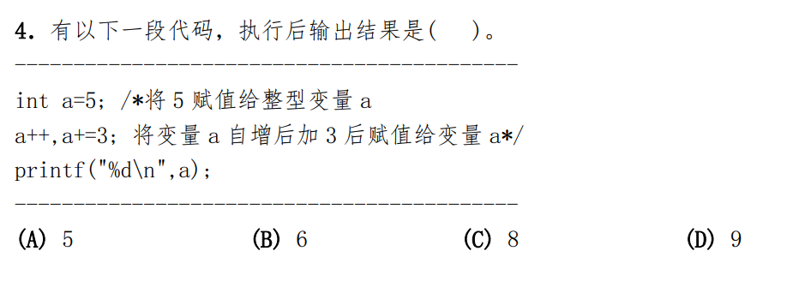
答案：A

Slide 6
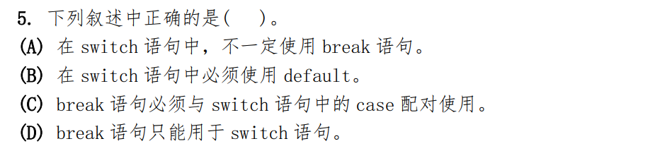
答案：A
考点：switch语句(4.7) break语句（5.7.1）
A√ B×：Switch语句可以没有default和break语句
C× D×：break语句不用和case匹配；可以用于跳出switch语句，也可以用于跳出循环

Slide 7
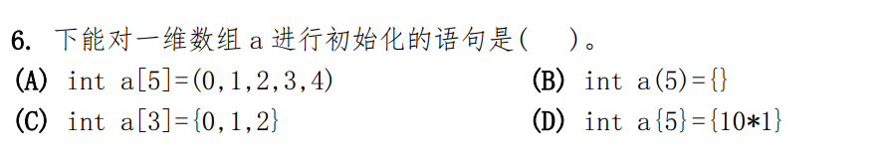
答案：C
考点：一维数组初始化（6.1.3）
A×：（）错误，应该使用{}
B×：a(5)错误，应该使用a[5]
D×：a{5}错误，应该为a[5]

Slide 8
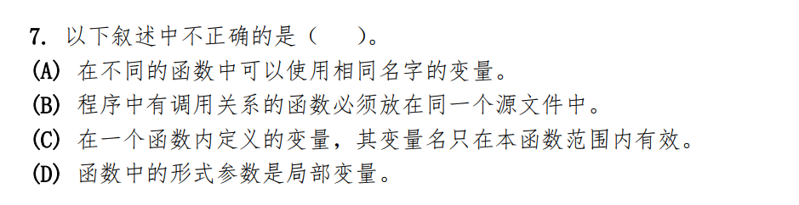
答案：B
考点：变量命名和作用域；函数调用（第七章）
B×：（举反例）例如main函数调用scanf库函数时，通过添加头文件的方式调用scanf函数

Slide 9
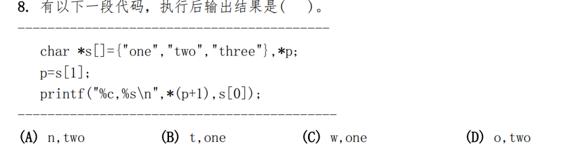
答案：C
考点：指针
P为指向字符的指针，步长为一个字符的大小；当p=s[1]之后p指向“two”中的’t’，p+1指向“two”中的’w’；
S[0]为“one”，%s直接输出one；

Slide 10
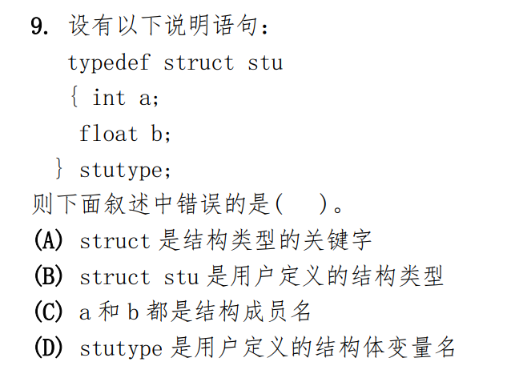
答案：D
考点：结构体的定义和基本概念（9.1，详见教材P294）
Struct为关键字，stu为结构体名，struct stu为结构体类型，ab为成员名

Slide 11
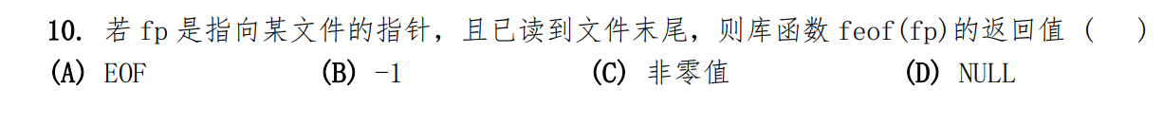
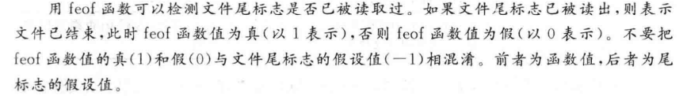

答案：C

Slide 12
填空题

Slide 13
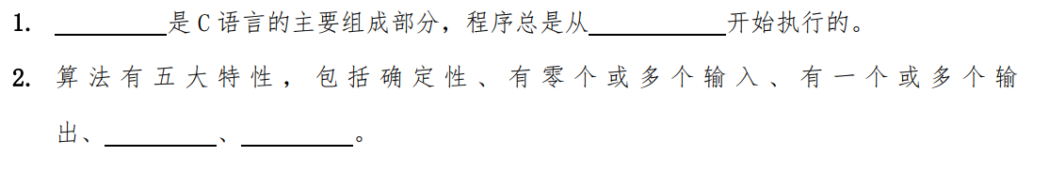
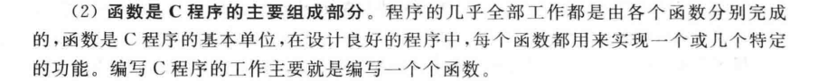
概念题：
函数
main函数
有穷性
可行性
T1：教材P10
字母
下划线
起始地址

Slide 14
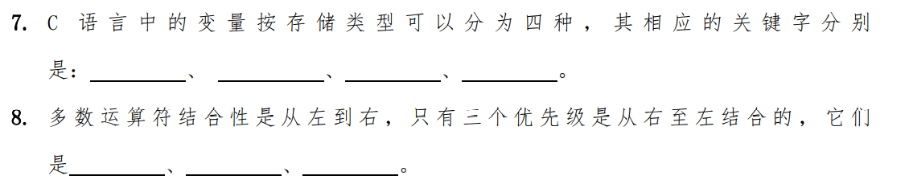
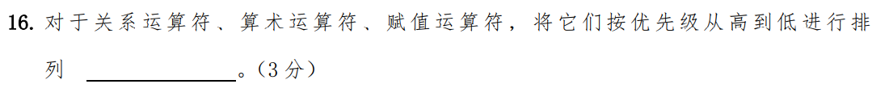
auto statis register extern
教材P201 202
优先级2，13，14
算数运算符、关系运算符、赋值运算符

Slide 15
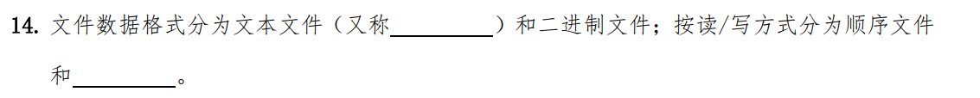
ASCII文件
随机文件

Slide 16
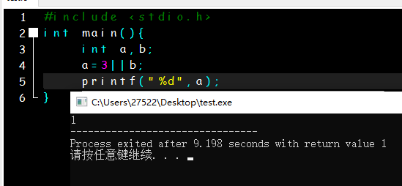
推导题：
8
解析：
<<左移运算符（位运算）
2<<2 == 8
3||b的值为1
8/1=8

Slide 17
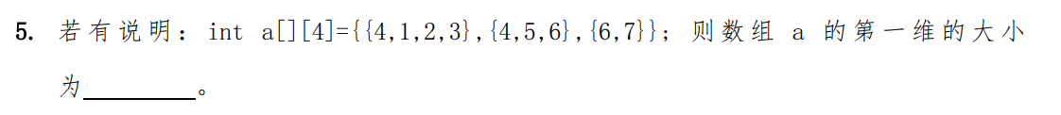
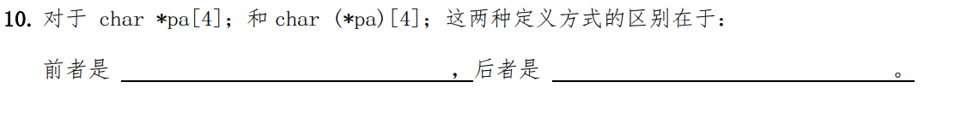
3
长度为4的字符指针数组 指向长度为4的字符数组的指针
8
0

Slide 18
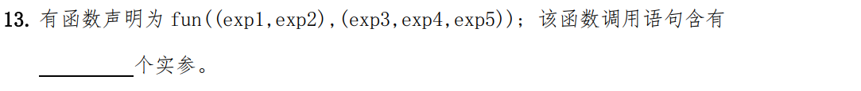
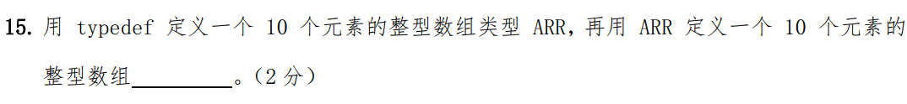
2
解析：
Exp为算数表达式，“，”运算符联系得到两个复合算数表达式，因此为2个实参
typedef int ARR[10];
ARR num;

Slide 19
读程序题

Slide 20
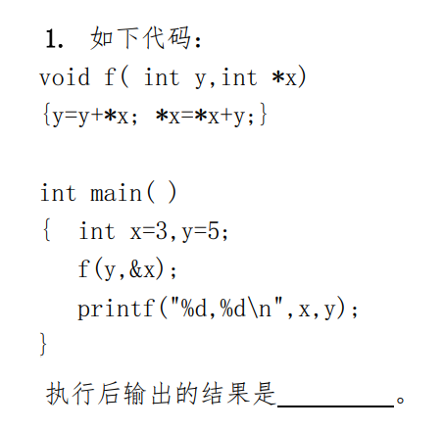
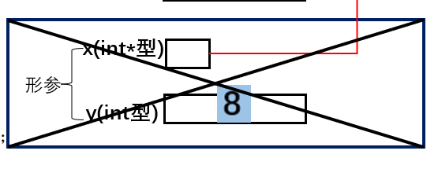
x(int型)
3
实参
y(int型)
5
x(int*型)
形参
y(int型)
5
11，5

Slide 21
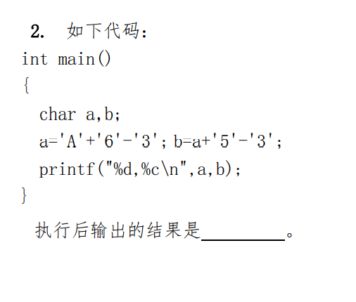
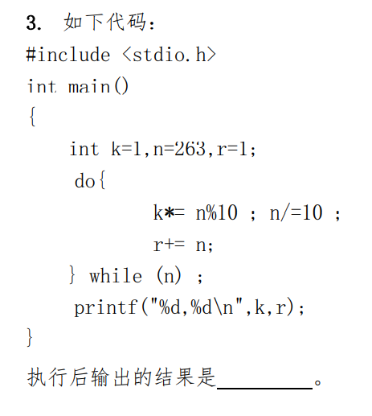
68,F
解析：
‘A’+’6’-’3’=‘D’
‘D’ +’5’ –’3’=‘F’
36,29
解析：
k=1*3*6*2 r=1+26+2+0

Slide 22
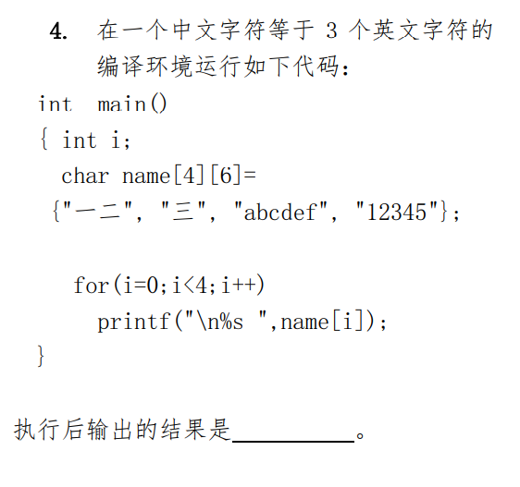
一二三
三
Abcdef12345
12345

Slide 23
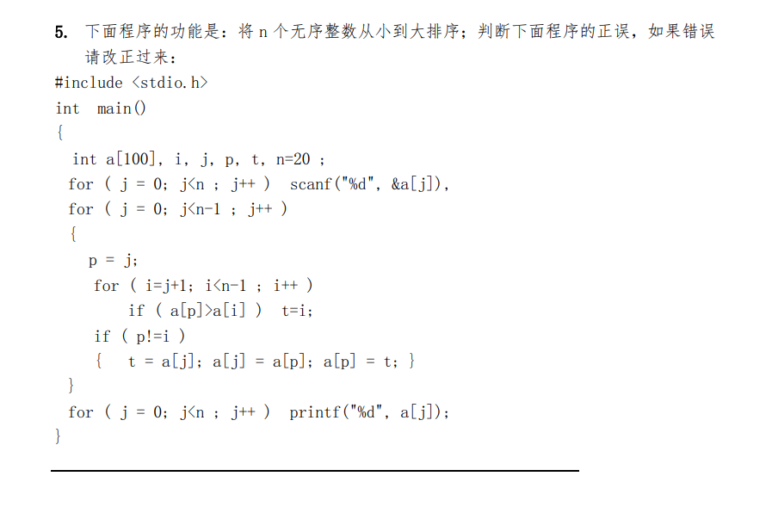
错误，scanf()后的逗号改为分号；第三个for循环改为“for(i=j+1;i<n;i++)…”;t=i改为p=i；if(p!=i)改为if(p!=j)

Slide 24
编程题

Slide 25
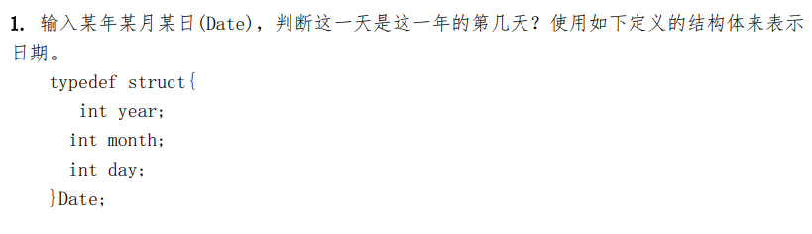

Slide 26
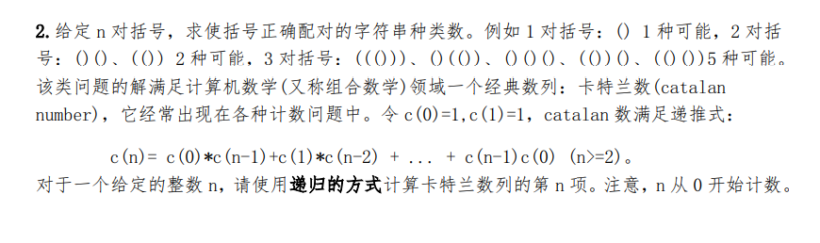

Slide 27
